Slide 1

Мэдээллийн системийн төсөл
Д. Мөнхтүвшин B150920009

Slide 2
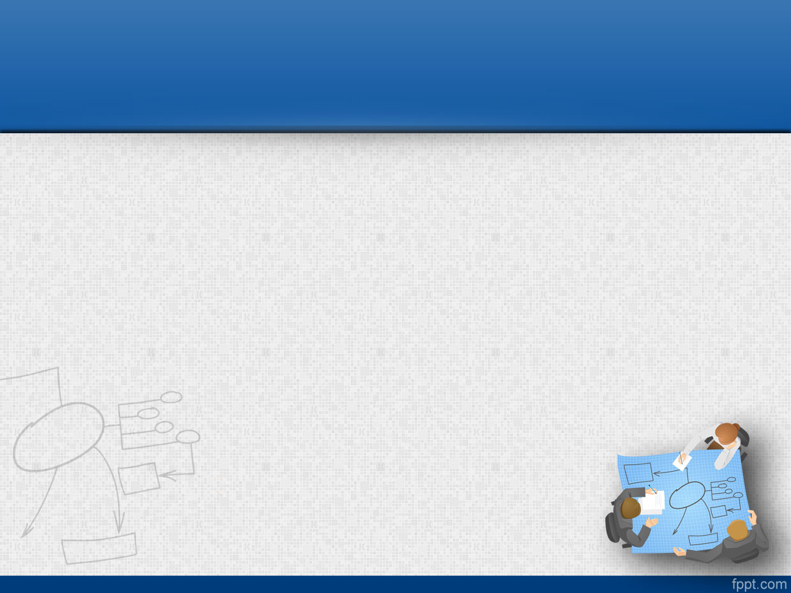
Оршил
Их сургуулийн олон нийтийн сүлжээний хэрэглэгчийн бүртгэлийн систем нь хэрэглэгчидээ бүртгэх оюуны өмчийг хамгаалах, сургуулийн сургалтын үндсэн үйл ажиллагааг бүрэн хангах зорилготой.

Slide 3
Системийн зорилго
Оюутны сурах үйл ажиллагааг автоматжуулах. Ингэснээр түргэн шуурхай мэдээлэлээр хангах, сургалын үйл ажиллагааг илүү боловсронгуй болгох зорилготойa.

Slide 4
User модулын хүрээ хязгаар
Миний модуль нь хэрэглэгч дээр тулгуурласан блоклох репортлох нэвтрэх зэрэг шууд дан хэрэглэгчийн нөлөө оролцоотой үйл ажиллагаан дээр хийгдэнэ

Slide 5
Судалгаа
Монголын Е-Нээлттэй Институт системтэй харьцуулсан судалгаа
Е-Нээлттэй Институтийн Түүх Манай улсад ерээд оны дундуур орчин үеийн интернетийн
технологи анх орж ирснээр байгууллагын төрөлжсөн болоод улсын хэмжээний нэгдсэн сүлжээ байгуулах эхлэл тавигдсан билээ. Үүнтэй уялдаж тодорхой боловсрол эзэмшсэн хүмүүст компьютерийн мэдлэг олгох, бүх шатны сургалтанд компьютерын техник нэвтрүүлэх, мэдээллийн технологийн хичээл заах, улсын хэмжээнд үйл ажиллагаандаа тооцоолох техникийг өргөн ашигладаг болох, холбогдох програм хангамжийг боловсруулах ажил өрнөсөн юм. Энэхүү улсын хэмжээний асуудлыг шийдвэрлэхэд манай их сургуулийн бүрэлдэхүүний Компьютерийн техник менежментийн сургууль (КТМС), Холбоо мэдээллийн сургууль (ХМС) тус тус томоохон үүрэг гүйцэтгэсний дотор системийн програм хангамж боловсруулах, байгууллагын дотоод ба системийн түвшний сүлжээ байгуулах, мэргэжлийн боловсон хүчин бэлтгэх, гадаад орнуудтай хамтран ажиллах, шинжлэх ухааны ололт амжилт, тэргүүн туршлагаас суралцаж, их сургуулийн үйл ажиллагаанд нэвтрүүлэх зэрэг олон чиглэлийн ажлыг ректор Д.Бадарчийн удирдлагын дор мэргэжлийн баг амжилттай гүйцэтгэж ажилласнаар тодорхой хүрсэн үр дүнгийн нэг тод илрэл бол ирээдүйн нээлттэй судалгааны Шинжлэх Ухаан, Технологийн Их Сургуулийн үндэс суурь болсон Е-Нээлттэй сургуулийг 2010 онд БСШУ-ны Сайдын 2007 оны 6 дугаар сарын 5-ны өдрийн 183 тоот тушаалын 6 дугаар зүйлд заасны дагуу дотоодын их сургууль, коллежийн зайн сургалтыг хариуцуулахаар ШУТИС-ийн бүрэлдэхүүнд байгуулсан явдал юм.

Slide 6
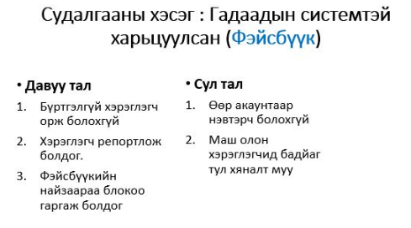
Судалгаа
Гадаад facebook системтэй харьцуулсан судалгаа

Slide 7
Шаардлага
Функциональ шаардлага
Хэрэглэгч (Багш, Оюутан, Эцэг эх)
- Нэвтрэх (Имэйл эсвэл утас оруулах нууц үг оруулах )
- Бүртгүүлэх (Овог, нэр, имэйл эсвэл утас, нууц үг)бөглөх
- Нууц үг сэргээх (Имэйл эсвэл утас бичээд өгөгдсөн тэдэгтийг оруулах)
- Фэйсбүүкээр нэвтрэх
- Gmail-ээр нэвтрэх
- Блок арилгах (зургаар таниж блок гаргах, бичиг баримтны зургаар гаргах, утас/ имэйлээр блок гаргах )

Slide 8
Шаардлага
Админ
- Нэвтрэх ( Нэрээ оруулах нууц үг оруулах )
- Бүртгэх
- Репортуудын жагсаалт харах
- Хэрэглэгчийг нэрээр хайх
- Хэрэглэгчийг блоклох
- Хэрэглэгчийг устгах

Slide 9
Функциональ бус шаардлага
Хэрэглэхэд хялбар ойлгомжтой, дэлгэрэнгүй байх
Мэдээллийг түргэн шуурхай харуулдаг байх
Алдааны мэдээлэл өгдөг байх
Бүх төрлийн төхөөрөмжид тохиромжтой хэлбэрээр харагддаг /респонсив/ загвартай байна

Slide 10
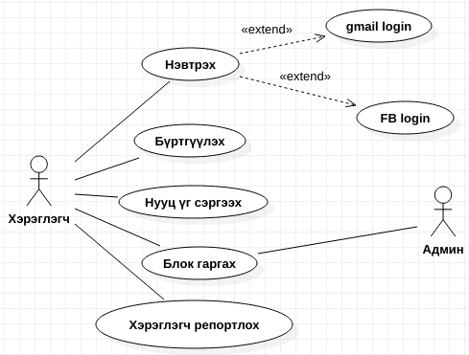
Юзкейс диаграм
Хэрэглэгчийн юзкейс диаграм

Slide 11
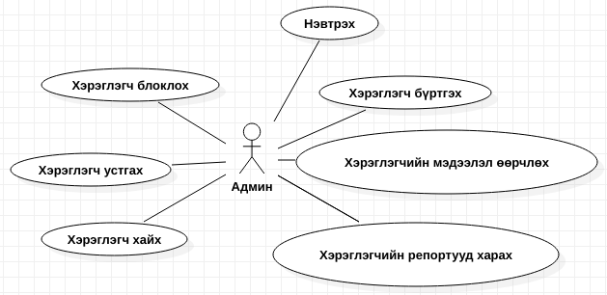
Юзкейс диаграм
Админы use case диаграм

Slide 12
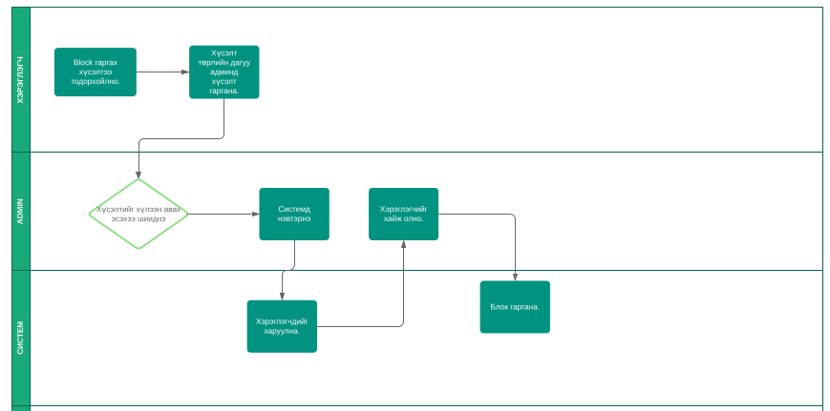
Бизнесс процессын диаграм
Хэрэглэгчийн блок гаргах BP диаграм

Slide 13
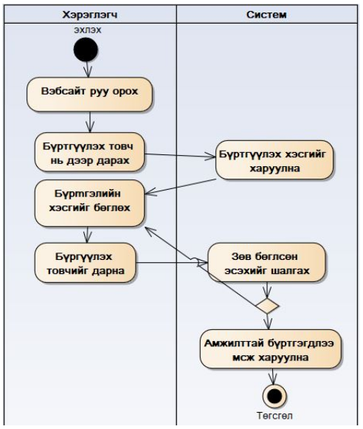
Үйл ажиллагааны диаграм
Бүртгүүлэх үйл ажиллагааны диаграм

Slide 14
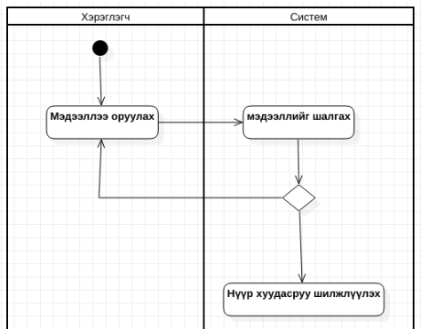
Үйл ажиллагааны диаграм
Нэвтрэх үйл ажиллагааны диаграм

Slide 15
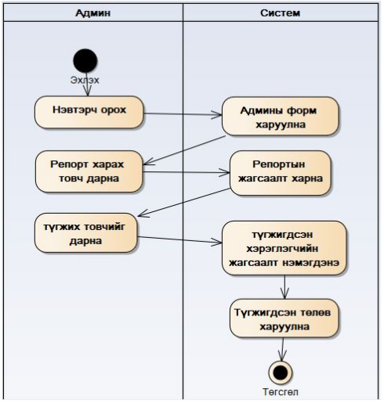
Үйл ажиллагааны диаграм
Хэрэглэгч түгжих үйл ажиллагааны диаграм

Slide 16
Үйл ажиллагааны диаграм
Нэвтрэх үйл ажиллагааны диаграм

Slide 17
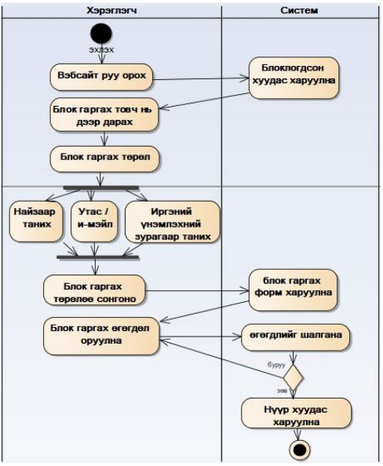
Үйл ажиллагааны диаграм
Хэрэглэгч түгжээгээ тайлах үйл ажиллагааны диаграм

Slide 18
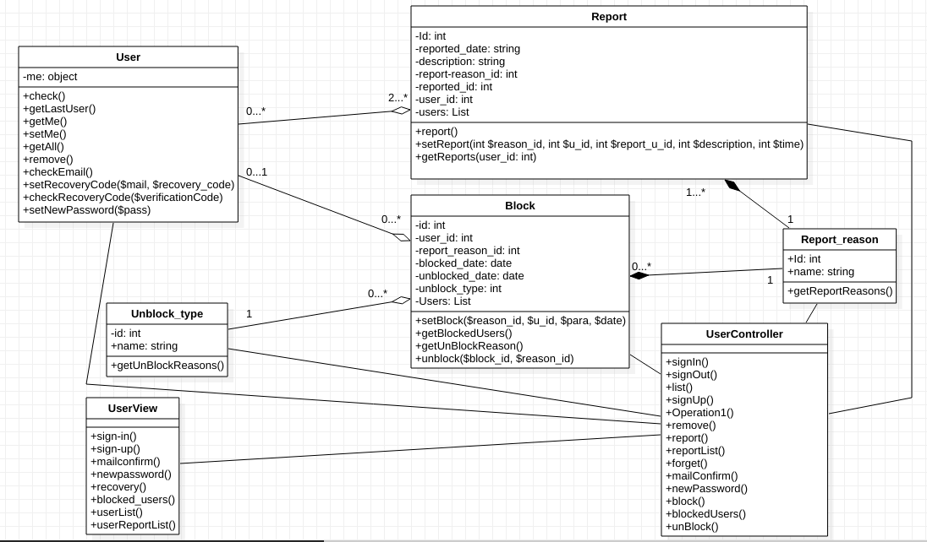
Класс диаграм

Slide 19
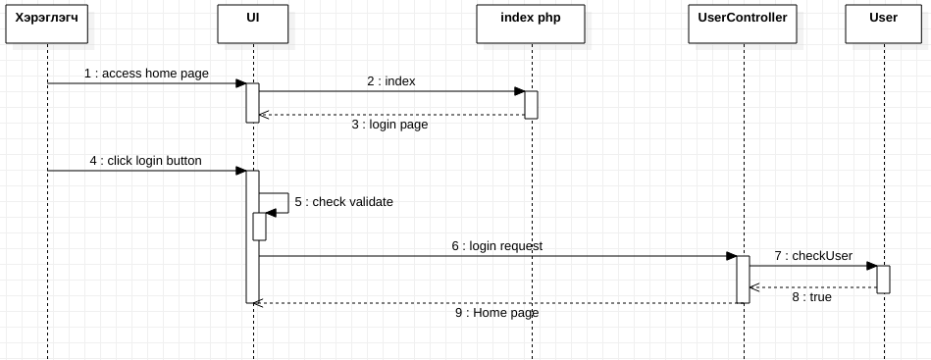
Дараалалын диаграмм( Sequence diagram )
Хэрэглэгч нэвтрэх дарааллын диаграм

Slide 20
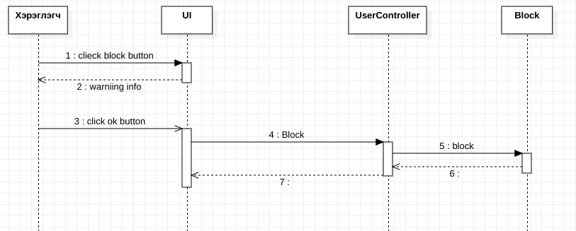
Дараалалын диаграмм( Sequence diagram )
Хэрэглэгч блоклох дарааллын диаграм

Slide 21
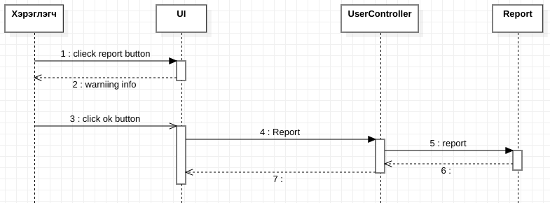
Дараалалын диаграмм( Sequence diagram )
Хэрэглэгч репортлох дарааллын диаграм

Slide 22
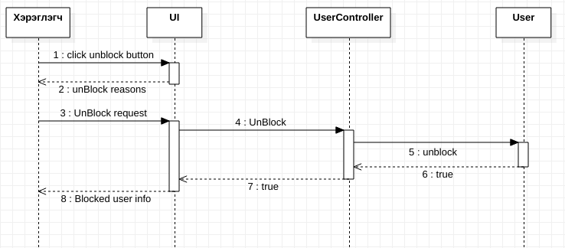
Дараалалын диаграмм( Sequence diagram )
Хэрэглэгчийн блок гаргах дарааллын диаграм

Slide 23
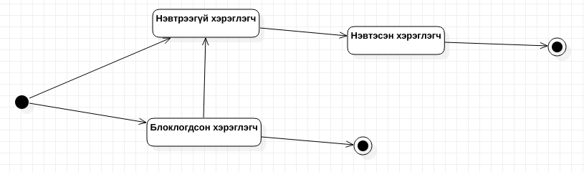
Төлөвийн диаграм

Slide 24
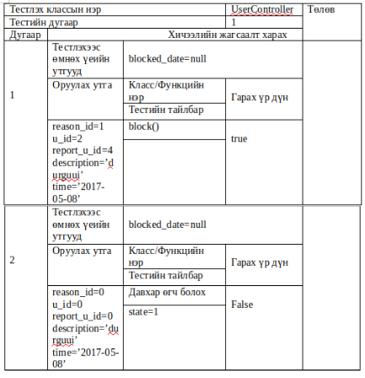
Тестын зохиомж
UserController классын block функцын тест

Slide 25
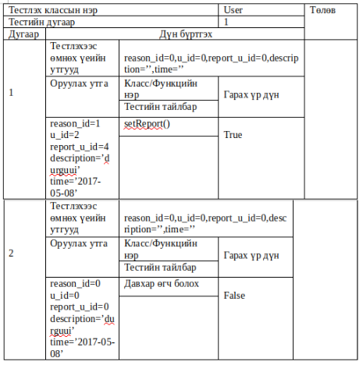
Тестын зохиомж
User классын report функцын тест

Slide 26
Дүгнэлт
Хамгийн гол нь үнэн зөв мэдэглэгийг олж авах тиймээс Их сургуулийн олон нийтийн сүлжээ нь хэрэглэгчид сайтад оюуны өмчийг зөрчиж байгаа болоод ёс бус мэдээлэл тавьж буй хүмүүсийг репортолж тэдгээр хэрэглэгчидийг түгжих гэх мэт аргаар болиулах шаардлагатай байна. Мөн системрүү хадлага хийх гэж оролдох тохиолдолд түүнээс хамгаалсан байх шаардлагатай.

